Slide 1



Slide 2



Hakan ALBAYRAK
TÜPRAG METAL MADENCİLİK A.Ş. EFEMÇUKURU ALTIN MADENİ
Güvenilirlik Yöneticisi
ALTIN MADENİNDE GÜVENİLİRLİK MERKEZLİ BAKIM STRATEJİSİ
Notes:
Merhaba sizleri saygı ile selamlıyorum.
Sunumuma başlamadan önce kısaca kendimi tanıtmak isterim.
Ben Hakan Albayrak
1984 Samsun doğumluyum, Makine Mühendisiyim. Tüprag Metal Madencilik Bünyesinde bulunan İzmir Efemçukuru Altın madeninde Güvenilirlik Yöneticisi olarak görev yapmaktayım.

Slide 3

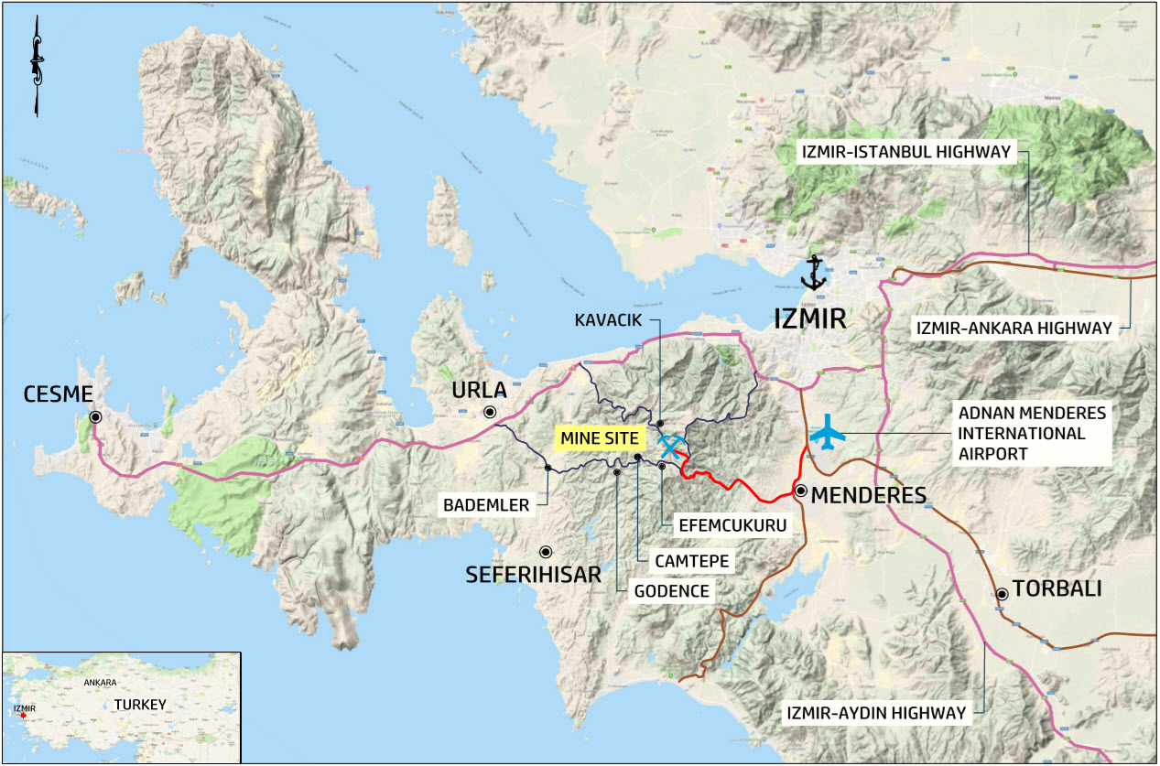
EFEMÇUKURU ALTIN MADENİ
Temel Bilgiler
Yüksek Tenörlü Epitermal Altın Damar
Mekanize Yeraltı Madeni
Rezerv (2021) | 3 Milyon Ton
Ortalama Tenör | 6 gr/ton
Yıllık Üretim | 526,000 ton
Yıllık Altın Üretimi | 100,000 ons
Maden Ömrü | 6 yıl
Çalışan Sayısı | 465
Notes:
Efemçukuru Altın madeni İzmir ili Menderes ilçesinde faaliyet göstermektedir. Şirketimiz Kanada sermayeli bir Yeraltı madenidir. Yıllık altın üretimi 100,000 ons olup, 465 çalışanı bulunmaktadır.

Slide 4
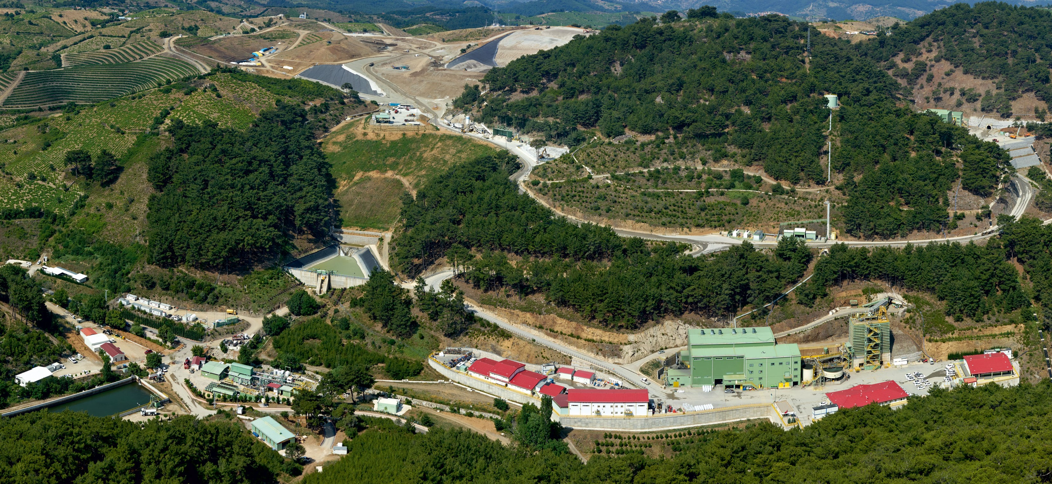
GENEL GÖRÜNÜM
Kuru Atık Depolama Alanı
Kuzey Galeri
Üzüm Bağları
Güney Galeri
Pasa Depolama Alani
Konveyör Galeri
Arıtma Tesisi
Tesis Alanı
Notes:
Bugün sizlere yerüstü konsantre tesisimizde yürütülmekte olan güvenilirlik uygulamalarını paylaşacağım. Bakım stratejimizin temeli ve uygulama örneklerini aktarmaya çalışacağım.

Slide 5
GÜVENİLİRLİK MERKEZLİ BAKIM
Tam zamanında bakım
Tahribatsız kontrol
Duruma dayalı bakım
Ekipman karşılaştırması
Alarm ve erken teşhis
Güvenilirlik temelli
Kök nedenin giderilmesi
Arıza öngörü
Hata eliminasyonu
Parça ömrü uzatma
Kestirimci Bakım
Proaktif Bakım
Zaman bazlı bakım
Planlanmış duruşlar
Malzeme Ömrü
Çalışma saatleri
Ekipman değişimi
Periyodik Bakım
Reaktif Bakım
Arızayla mücadele
Acil onarımlar
Plansız bakım
Arızaya kadar çalışma
Pansuman tedavisi
Notes:
Öncelikle Güvenilirlik kavramını tanımlayarak başlamak istiyorum.
Güvenilirlik ; ekipmanın yada prosesin tanımlı performansını, fonksiyonel kayba uğramadan veya arızaya sebep olmadan yerine getirmesidir.
Güvenilirlik Merkezli Bakım stratejisinin 4 temel unsuruna bakacak olursak, bunlar;
1 – Kestirimci bakım : Genellikle makinaları durdurmadan yaptığımız ölçümlerin analizine dayalı olarak yaptığımız faaliyetlerden oluşmaktadır.
2-Periyodik Bakım : Zaman veya sayaç bazlı gerçekleştirilen bakım faaliyetlerimiz olup, arızalar veya duruşları önlemeye yönelik gerçekleştirdiğimiz faaliyetlerdir.
3-Proaktif Bakım : Kritiklik ve risk değerlendirmelerine dayalı yürütmekte olduğumuz faaliyetlerdir.
4-Reaktif Bakım : Kritik olmayan ve arızalanmaları durumunda oluşacak risklerin ihmal edilebileceği ekipmanlarda meydana gelebilecek arızalara yönelık yürütülen faaliyetlerdir.
Güvenilirlik Merkezli Bakım, reaktif bir aşamadan proaktif bir aşamaya geçmek değil, problemin sonucuna bağlı olarak farklı stratejilerin her birinin ne zaman kullanılacağını anlamakla ilgilidir.

Slide 6
RCM – RİSK DENGELEME
HASSAS BAKIM
KÖK NEDEN ANALİZLERİ
FARK EDİLEBİLİRLİK
PROAKTİF BAKIM
OLASILIK
KESTİRİMCİ BAKIM
ŞİDDET
PERİYODİK BAKIM
ARIZA OLUŞUM RİSKİ
KARŞI ÖNLEMLER
Notes:
Güvenilirlik merkezli bakım stratejimizin temelini kritiklik ve risk değerlendirmeleri oluşturmaktadır.
Arıza oluşum potansiyelinin ve kayıpların yüksek olduğu makinelere yönelik bakım yöntemlerini dengeleyici karşı önlem olarak planlanmalıyız. Dolayısıyla, kritik makinelerde bakım planlarımızı en kapsamlı şekilde ve güvenilirlik merkezli bakımın tüm unsurlarını dahil ederek uygulamalıyız.

Slide 7
KESTİRİMCİ BAKIM TEKNOLOJİLERİ
REDÜKTÖR
HİDROLİK ÜNİTE
KOMPRESÖR
BLOWER
THICKENER
RULMAN
TRAFO
MCC ODASI
ELEKTRİK PANOSU
İZOLASYON
ROTA
PLANLI KONTROL
CHECKLIST
SAYAÇ OKUMA
TİTREŞİM ANALİZİ
ULTRASONİK DİNLEME
BANT YÜZEY İZLEME
YAĞ ANALİZİ
TERMAL GÖRÜNTÜLEME
GÖRSEL KONTROLLER
DEĞİRMEN
FLOTASYON HÜCRESİ
KONVEYÖR
KOMPRESÖR
MİKSER
POMPA
KIRICI
FAN
BLOWER
ÇEKVALF
RULMAN
HAVA KAÇAĞI
KONVEYÖR BANT
Notes:
Sunumumun bundan sonraki bölümünde güvenilirlik merkezli bakım stratejimizin en temel unsuru olan kestirimci bakım hakkında değerlendirmeler yapmak istiyorum.
İşletmemizde kullanmakta olduğumuz başlıca kestirimci bakım teknolojileri ve yöntemleri :
-Titreşim analizi
-Yağ analizi
-Ultrasonik dinleme
-Termal görüntüleme
-Bant yüzey izleme
Ve görsel kontrollerdir.

Slide 8
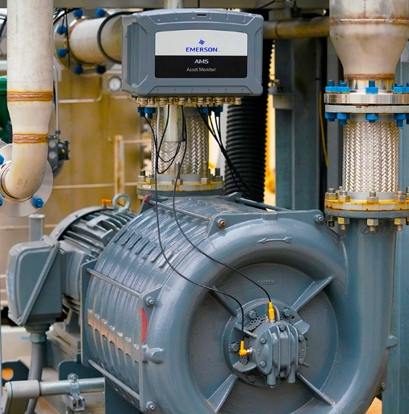
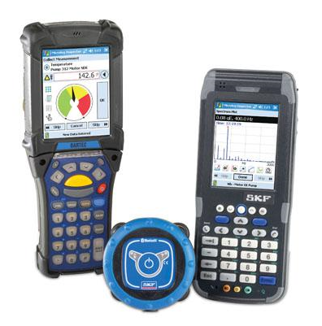
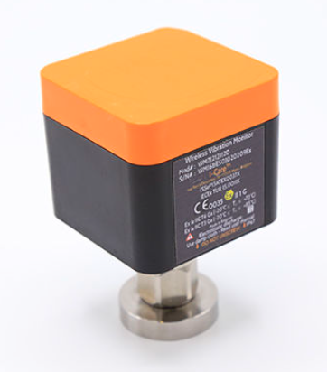
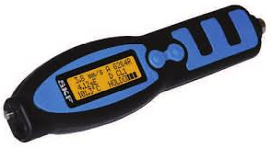
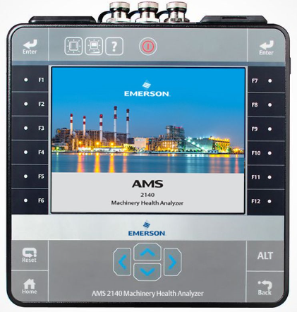
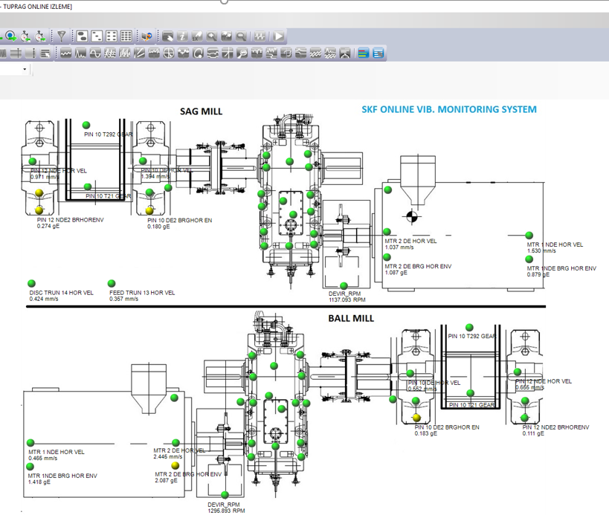
TİTREŞİM ANALİZİ
Vibrasyon Kalemi (2013)
Portatif Titreşim Ölçüm Cihazı (2017)
140 Ekipman
1346 Nokta
Online İzleme (2016-2023)
26 Ekipman
156 Nokta
4 Ekipman
El Terminali (2016)
Inline İzleme (2019)
Asset Monitor (2023)
Notes:
2013 yılında vibrasyon kalemi ile başlanan titreşim ölçüm ve analiz faaliyetlerimizin kapsamını zaman içerisinde bu alandaki yetkinliklerimizi geliştirerek daha üst seviyelere taşıdık.
-2016 yılında wifi bağlantılı el terminallerini kullanmaya başladık
-2017 yılında 140 kritik ekipmanda portatif titreşim ölçüm cihazıyla ölçüm ve detaylı analiz yapmaya başladık.
-2019 yılında inline vibrasyon ölçüm teknolojisiyle tanıştık ve arıza tespit edilen ekipmanların takibini bu ekipmanla yaptık.
-2016 yılından bugüne kadar ki süreçte online izleme teknolojilerini 26 ekipmanda 156 noktada devreye aldık
-İçinde bulunduğumuz yıl ise yapay zeka destekli ölçüm, analiz ve anormallik tespiti yapabilen asset monitor uygulaması için çalışmalarımız devam ediyor.
Şu aşamada geldiğimiz noktaya baktığımızda, bu seviyeyi yeterli görmüyoruz. Çalışmalarımızı sürekli geliştirmek, iyi uygulamaları yaygınlaştırmak, teknolojiyi daha etkin kullanmak ve bunun neticesinde bakım yaklaşımımızı daha iyi noktalara taşımak istiyoruz.

Slide 9
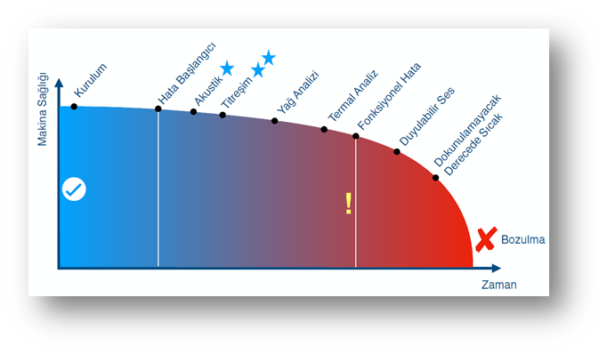
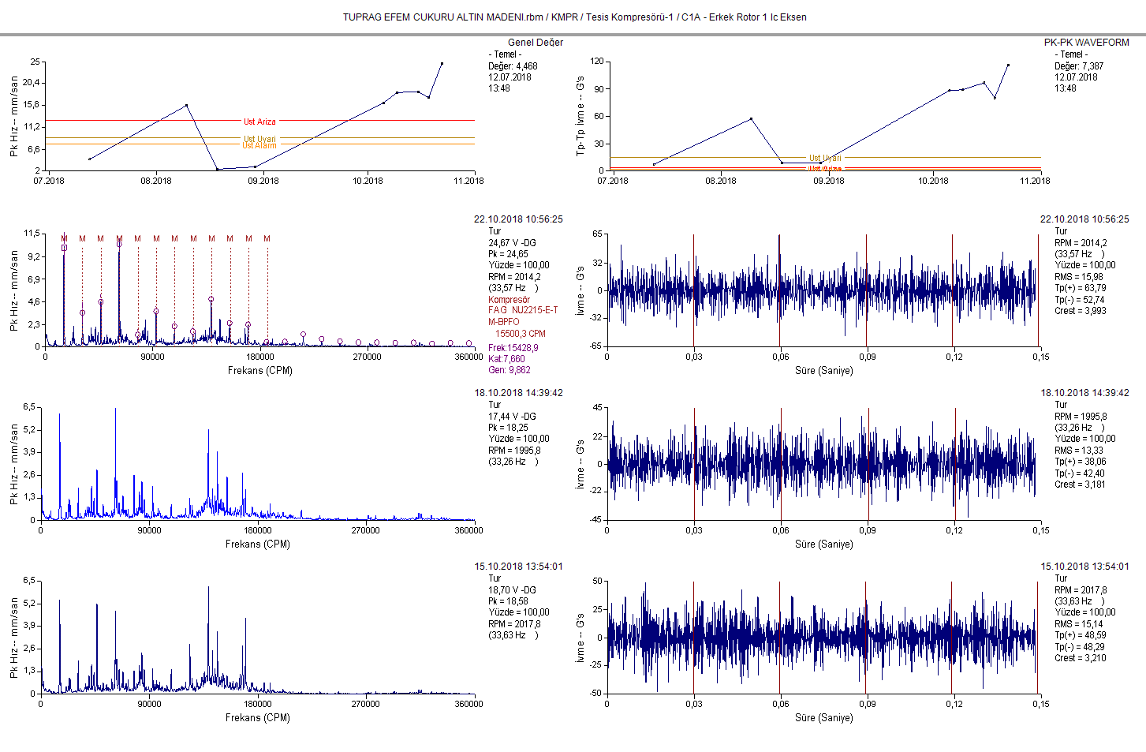
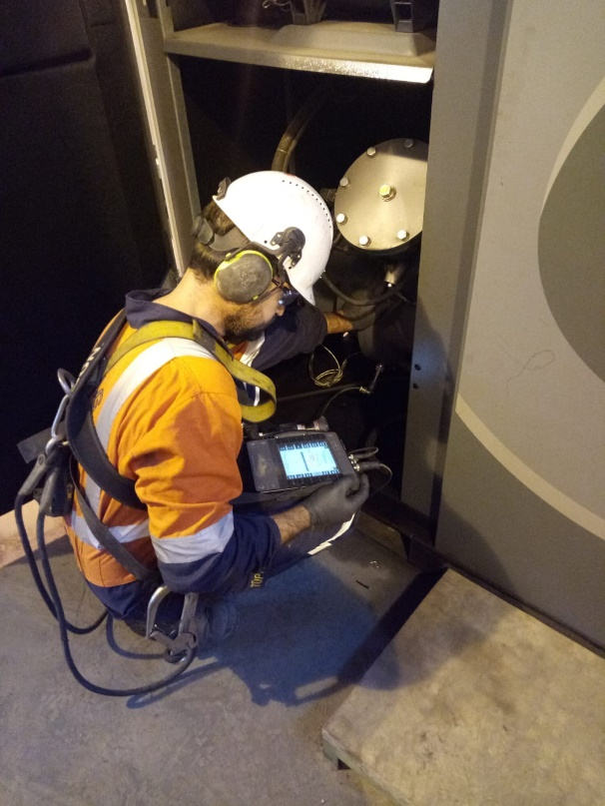
VİDALI KOMPRESÖR RULMAN ARIZASI
Son 3 Ölçüm
Spectrum - Outer Race Fault
Spectrum - Inner Race Fault
Notes:
Uygulama örneklerimize gelecek olursak;
Portatif cihazımızla tespit ettiğimiz bir kompresör arızasını aktarmak istiyorum. Revizyon için servise gönderilen kompresör vida bloğu bakımı yapıldıktan sonra alınan ölçümlerde düşük seviyede arıza başlangıcı belirledik. Ekipman bakımı kısa süre önce yapıldığı için servisle irtibata geçtik. Servis personeli sahada ekipman çalışırken klasik metotlarla incelemesini yaptı, henüz duyabileceğimiz bir ses veya yağ içerisinde metal aşıntı parçacıklarını gözle göremedikleri için ekipmanın sağlıklı olduğunu ve kullanılmaya devam edilmesi yönünde bir rapor verdiler. P-f eğrisinde görüldüğü üzere ekipman arızası henüz sesle tespit edilebilecek seviyeye ulaşmamıştı. Bu süreçte ölçüm periyotlarımızı sıklaştırarak ekipmanı daha yakından takibe devam ettik.
Grafiğe bakacak olursak; trenddeki hızlı yükseliş, zaman dalga formundaki yüksek vuruntular ve spektrum üzerinde arıza frekanslarıyla örtüşen tepeler ve harmonikleri arıza konusunda bize yeterince bilgi veriyordu. Yaklaşık 1 aylık takip sonrası, firmadan vida bloğunu sökmesini istedik.

Slide 10
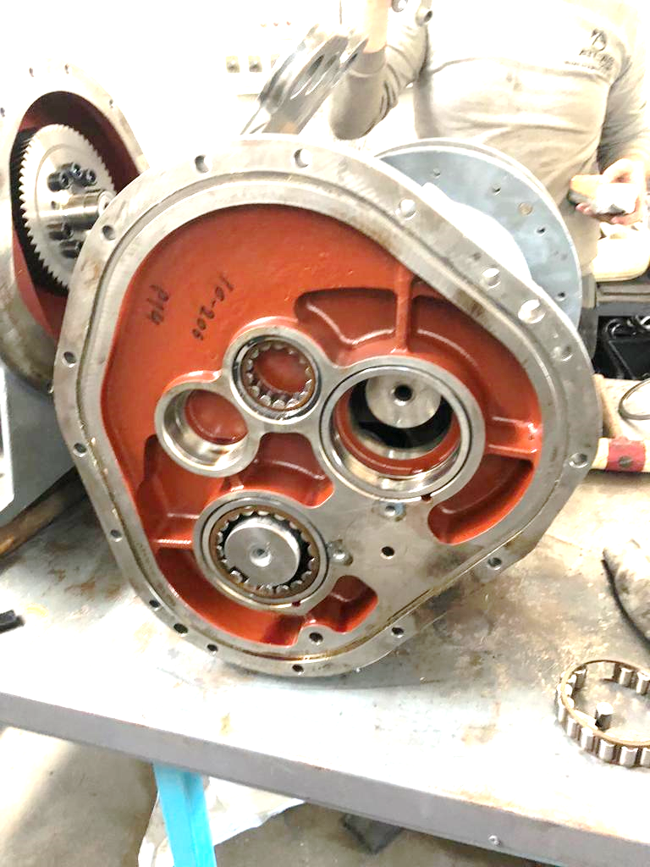
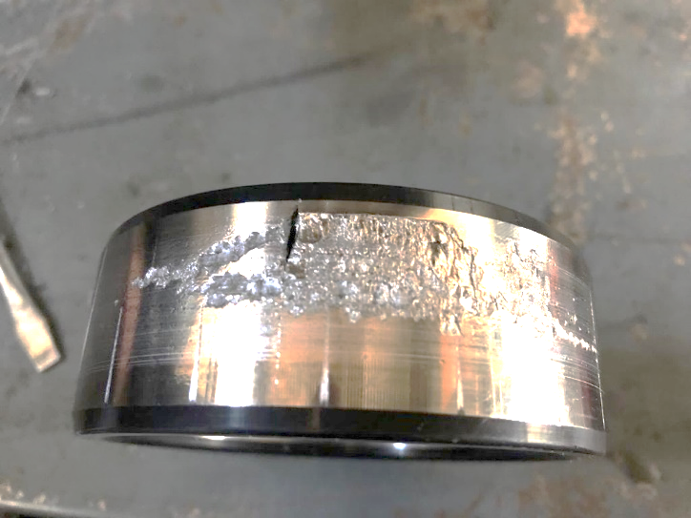
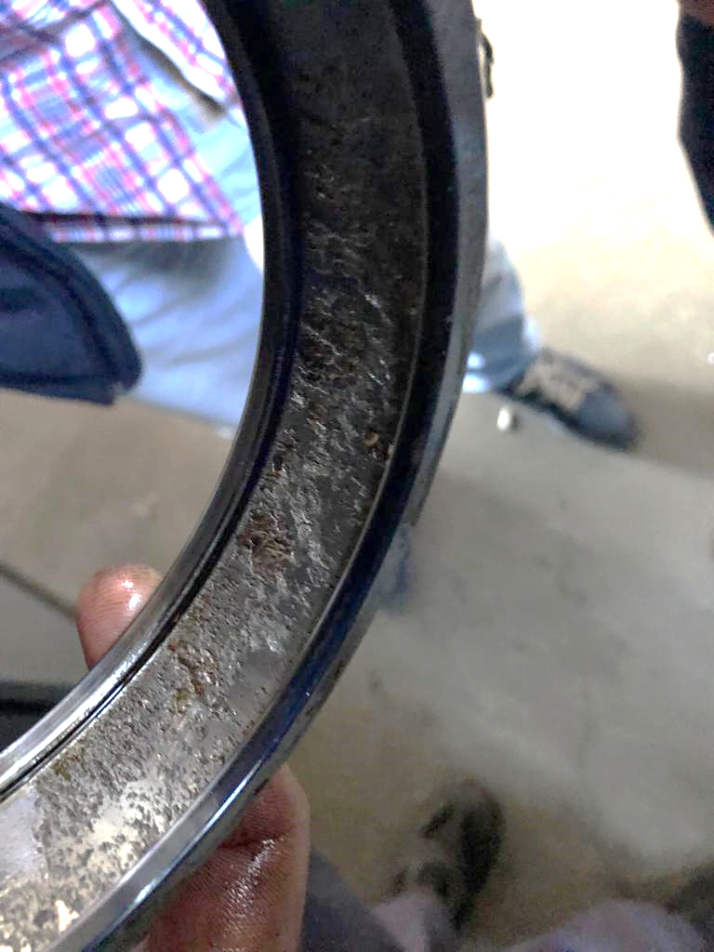
VİDALI KOMPRESÖR RULMAN ARIZASI
Bearing Inner Race
Bearing Outer Race
Compressor Screw Block
Notes:
Vida bloğundan sökülen rulmanlarda, iç bilezikte çatlak ve dış bilezikte ciddi hasarla karşılaştık. Belki, Ekipmanın bir süre daha çalışmasına izin verseydik, devamında dişli kutusu ve vida grubunun hasarlanması kaçınılmazdı. Bu durumda yaptığımız bakımın maliyeti 3.000$ seviyelerinden, vida grubu-element değişimiyle birlikte 30.000$ seviyelerine çıkacaktı. Bu örnek olay bize yeni ekipman alımı ve servis sonrası kabul testlerinin ne kadar değerli olduğunu gösterdi, ayrıca işletmede titreşim analiz metoduna olan güveni tesis etmiş oldu.

Slide 11
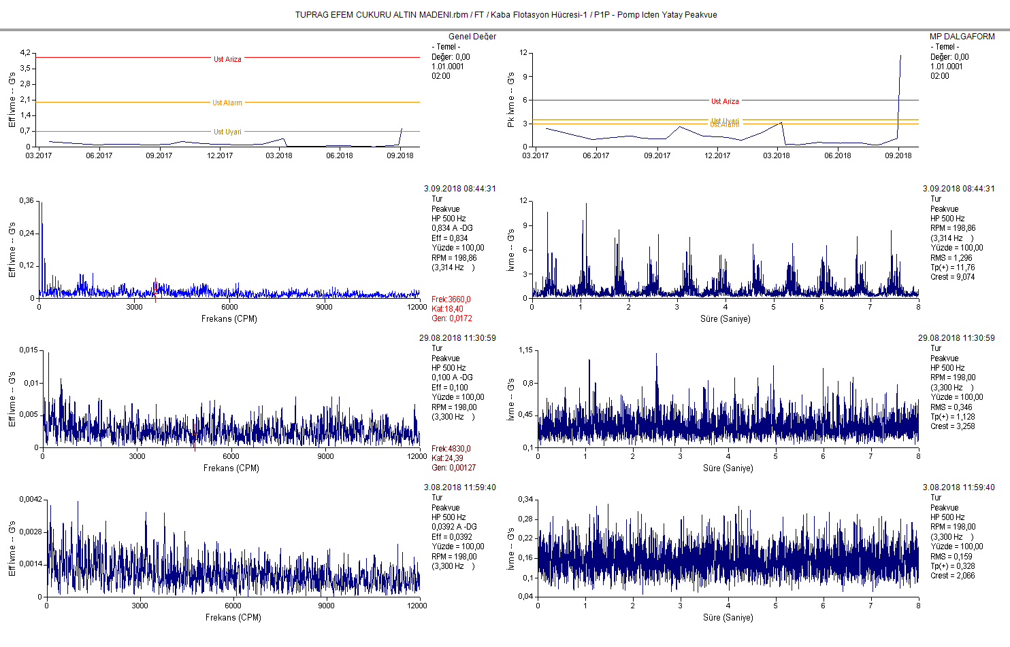
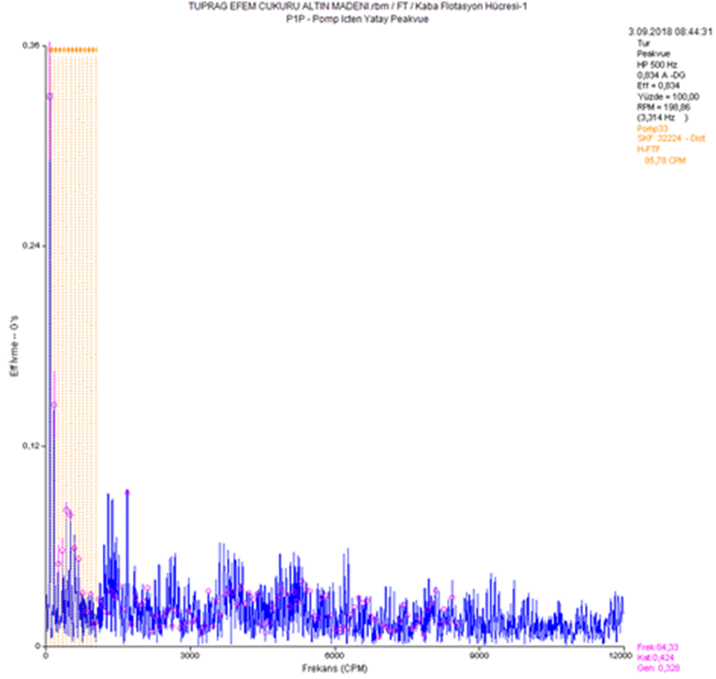
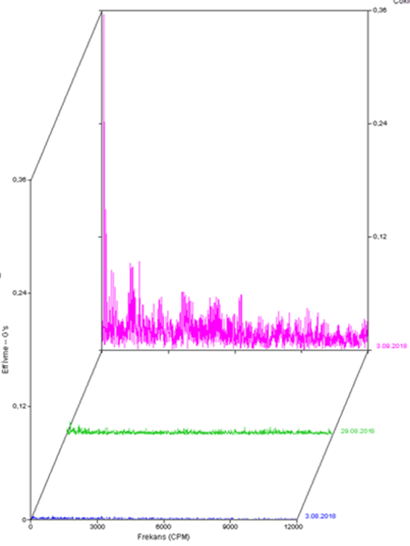
FLOTASYON HÜCRESİ RULMAN YATAĞI KAFES ARIZASI
Kafes Arıza Frekansı
Son 3 Ölçüm
Spektrumdaki değişim (4 gün)
Notes:
Bir diğer uygulama örneğimiz, yine tesisin kritik ekipmanlarından biri olan flotasyon hücreleriyle ilgili. Bu örnekte çok hızlı gelişen bir kafes arızasını inceleyeceğiz. Grafikte de görüldüğü gibi trendde çok hızlı bir ilerleme yaşandı ve 4 gün önceki ölçümde zaman dalga formundaki ufak ibareler dışında tertemiz bir grafiğimiz varken 4 günlük süreçte yüksek değerlere ulaştı.

Slide 12
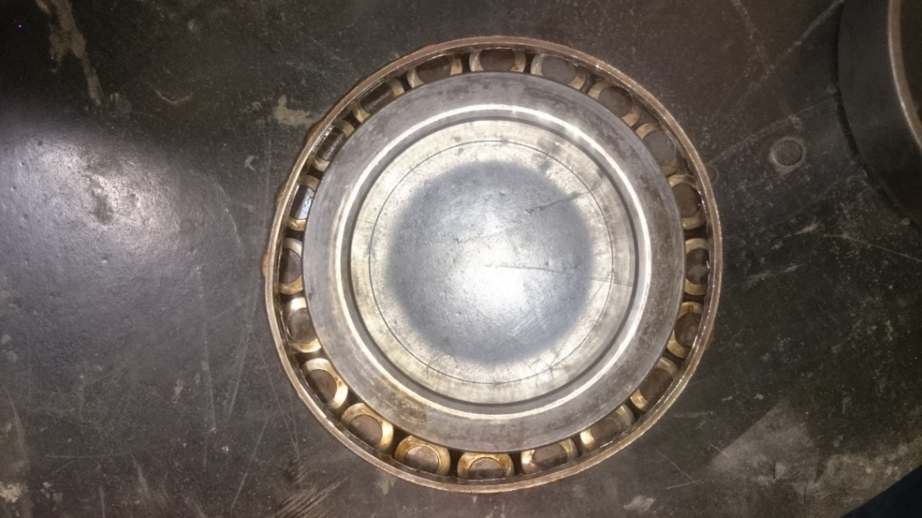
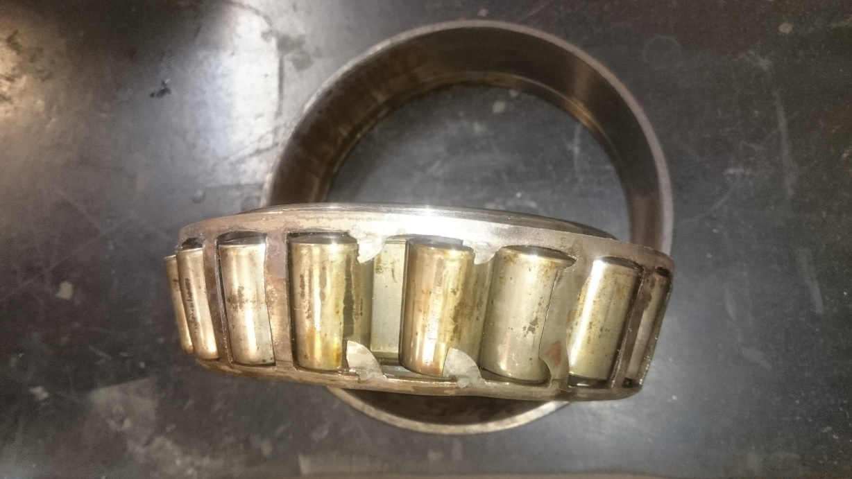
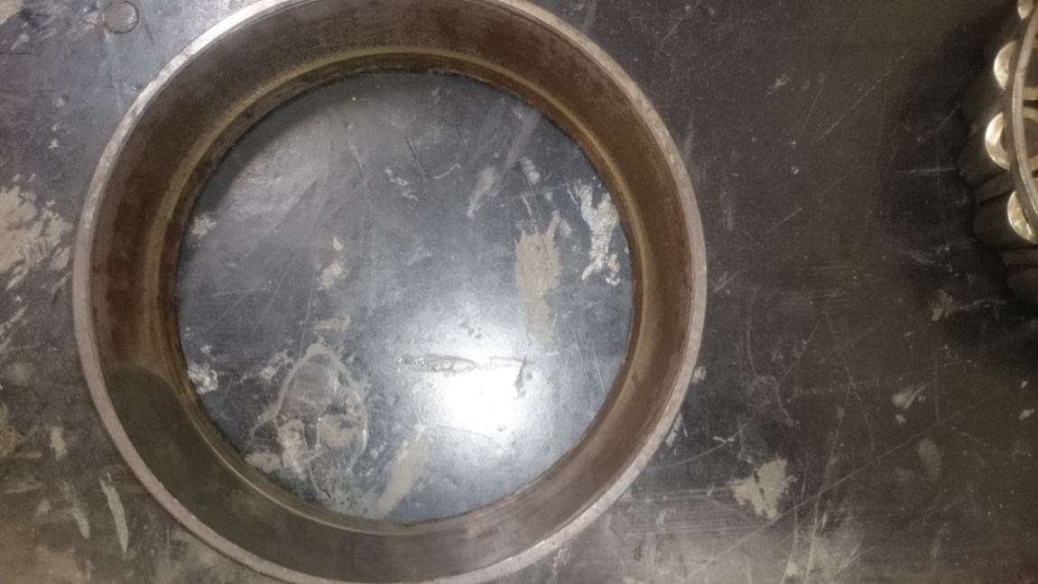
FLOTASYON HÜCRESİ RULMAN YATAĞI KAFES ARIZASI
Bearing Cage Fault
Bearing Outer Race
Notes:
Bu hızla gelişen arıza karşısında esktra bir planlı duruş yapmak zorunda kalmıştık çünkü ekipman aşırı ısınmıştı ve bir sonraki planlı duruşa kadar bizi götürmesi imkansızdı. Daha ciddi hasarlara yol açmadan hazırlıklarımızı tamamlayıp ekipmanı bakıma aldık ve deforme olmuş bir rulman kafesiyle karşılaştık.

Slide 13
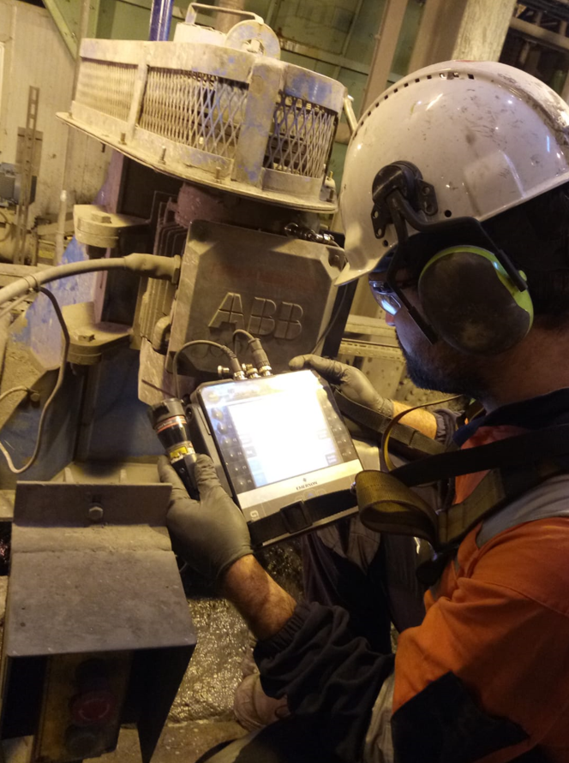
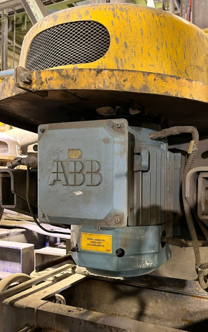
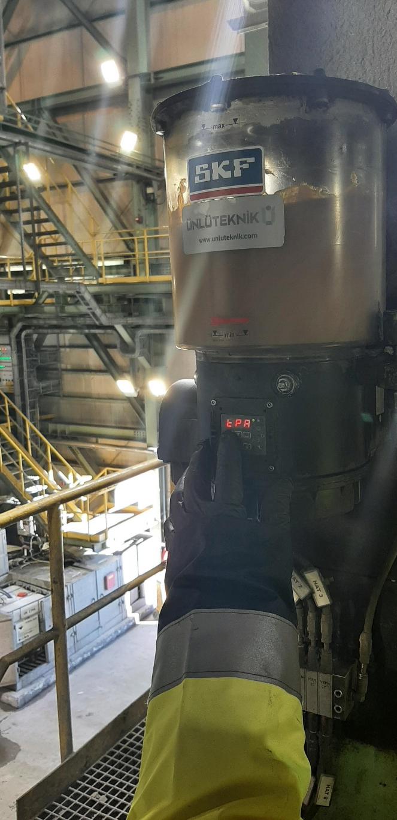
FLOTASYON HÜCRESİ RULMAN YATAĞI KAFES ARIZASI
ÖNCE
Portatif Cihazla Aylık Ölçüm + Periyodik Yağlama
SONRA
Online İzleme Sistemi + Merkezi Yağlama
Notes:
Bu arıza sonrası yaptığımız kök neden analizi neticesinde gelecekte benzer bir duruma maruz kalmamak adına kendimize ödevler çıkardık;
Önceden portatif cihazla aylık ölçüm aldığımız tüm flotasyon hücrelerine hızlı gelişen benzer arızaları gözden kaçırmamak adına online titreşim izleme sistemi entegre ettik.
Kafes arızasının kök nedenini irdelediğimizde ise periyodik yağlamanın aksadığı, bu nedenle yağsızlık oluştuğu belirlendi. Bu nedenle tüm hücrelere uygun miktarda yağlama yapacak bir merkezi yağlama sistemi bağlayarak ekipmanımızı daha güvenilir hale getirmiş olduk.

Slide 14
  Our Market Base & Customers
SIFIR ARIZAYA GİDEN YOL: TİTREŞİM ANALİZİ
Plansız Duruş Adeti
Tesis genelinde toplam 140 adet kritik makine aylık titreşim ölçümüyle takip edilmektedir.
1680 adet / Yıl
Önlenen Kritik Anormallik Sayısı
Toplam 79 adet anormallik arızaya dönüşmeden tespit edilerek giderilmiştir.
79 adet/Yıl
Tesiste uzun üretim kesintilerine sebebiyet verebilecek 9 adet arıza önceden tespit edilerek planlı duruşlarda giderilmiştir. Bu sayede olası 1M $ üretim kaybı önlenmiştir.
Tespit Edilen Toplam Anormallik Sayısı
9 adet/ Yıl
Son bir yıl içerisinde vibrasyon analizi programında bulunan 140 kritik ekipmandan hiçbirinde plansız duruş gerçekleşmemiştir.
Toplam Ölçülen Ekipman
0 adet / Yıl
Notes:
Titreşim analizi alanındaki çabalarımızın meyvelerini topladığımız düşünüyoruz.
Son bir yıl içerisinde vibrasyon ölçümü yaptığımız 140 makineden 1680 ölçüm aldık. Bu ekipmanlarda hiç plansız duruş veya beklenmeyen arıza yaşanmadı.
Bu süreçte 79 Adet anormallik tespit ettik, bunlardan 9 adeti tesisin ana ekipmanlarında kritik arızalardı.
Bu kritik anormallikler önceden tespit edilmemiş ve arıza gerçekleşmiş olsaydı hesaplanan üretim kaybımız 1 milyon dolar üzerinde gerçekleşecekti.
Elde ettiğimiz sonuçlara baktığımızda, doğru yolda olduğumuzu düşünüyoruz ve elde edilen katkı bizi daha iyisi için motive ediyor.

Slide 15
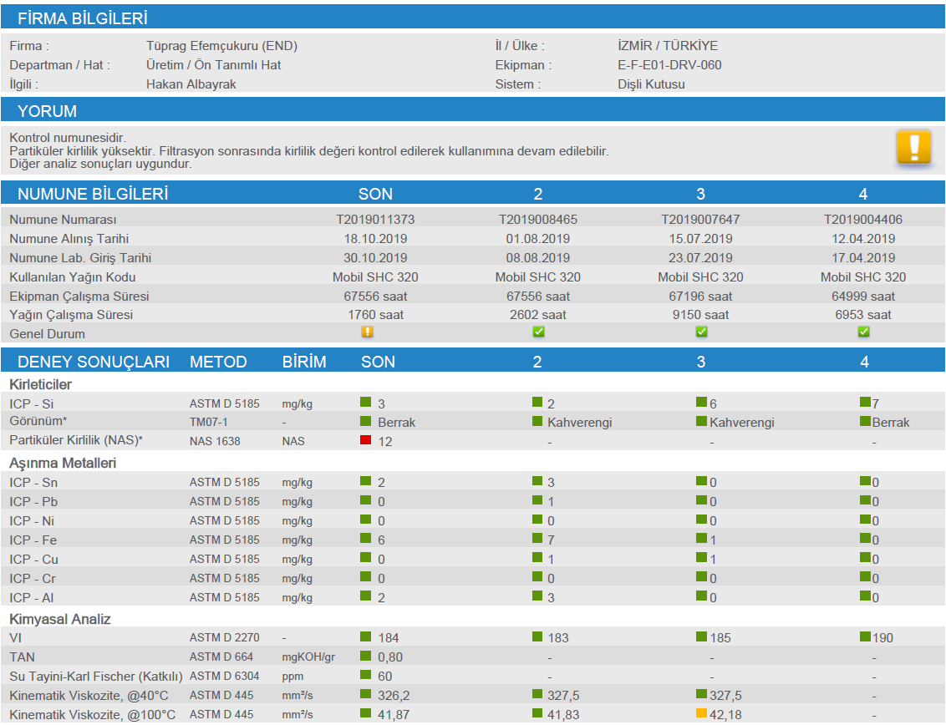
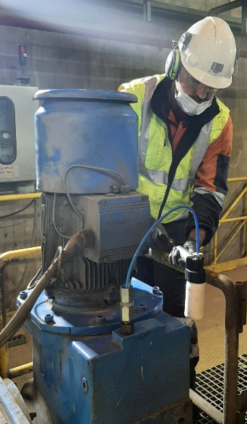
YAĞ ANALİZİ
Oil Analysis Report
Revolving Calender
Notes:
Bir diğer önemli metod olan Yağ analizine bakacak olursak;
Madenimizde yağlama ve yağ yönetimine özel önem veriyor ve bu alandaki iyi uygulamaları yakından takip ediyoruz. Yeni teknolojileri imkanlar dahilinde bünyemize ekliyoruz.
Bu kapsamda yağ analizi önemli bir yer tutmaktadır. 3 aylık periyotlarla tüm ekipmanlardan numune alınarak laboratuarda analiz ettiriyoruz.
Periyodik yağ analizleri ile yağlarımızın fiziksel ve kimyasal özelliklerini, partiküler kirliliğini, su muhteviyatı, metalik aşıntı tiplerini takip ediyoruz.
Anormallik tespit edilmesi durumunda karşı önlemler alarak olası arızaların önüne geçmeyi hedefliyoruz.

Slide 16
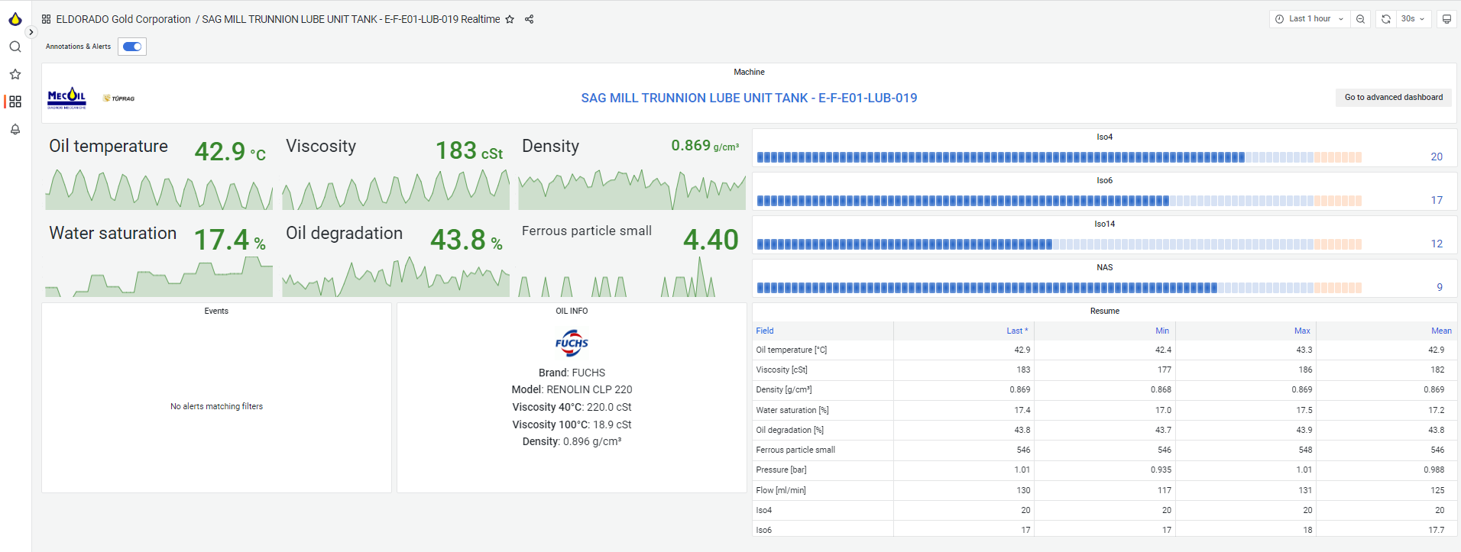
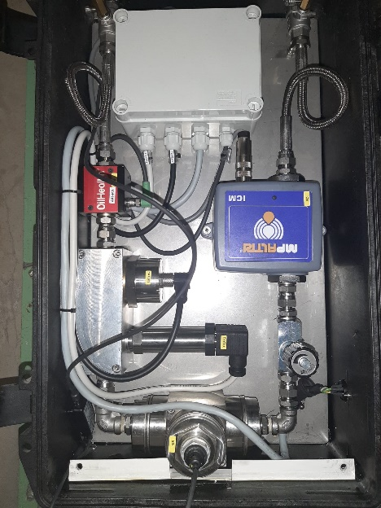
ONLINE YAĞ DURUM İZLEME SİSTEMİ
Monitoil Software –Realtime
Suitcase & Sensors
Notes:
Çok kritik ve riskli makinelerin yağ analizlerinde yine online teknolojilerden yararlanıyoruz. Belirlenen limitler dışında bir değişim olduğunda cihaz mail ile bilgilendirme yapabiliyor, kontrol odasına sinyal gönderebiliyor.

Slide 17
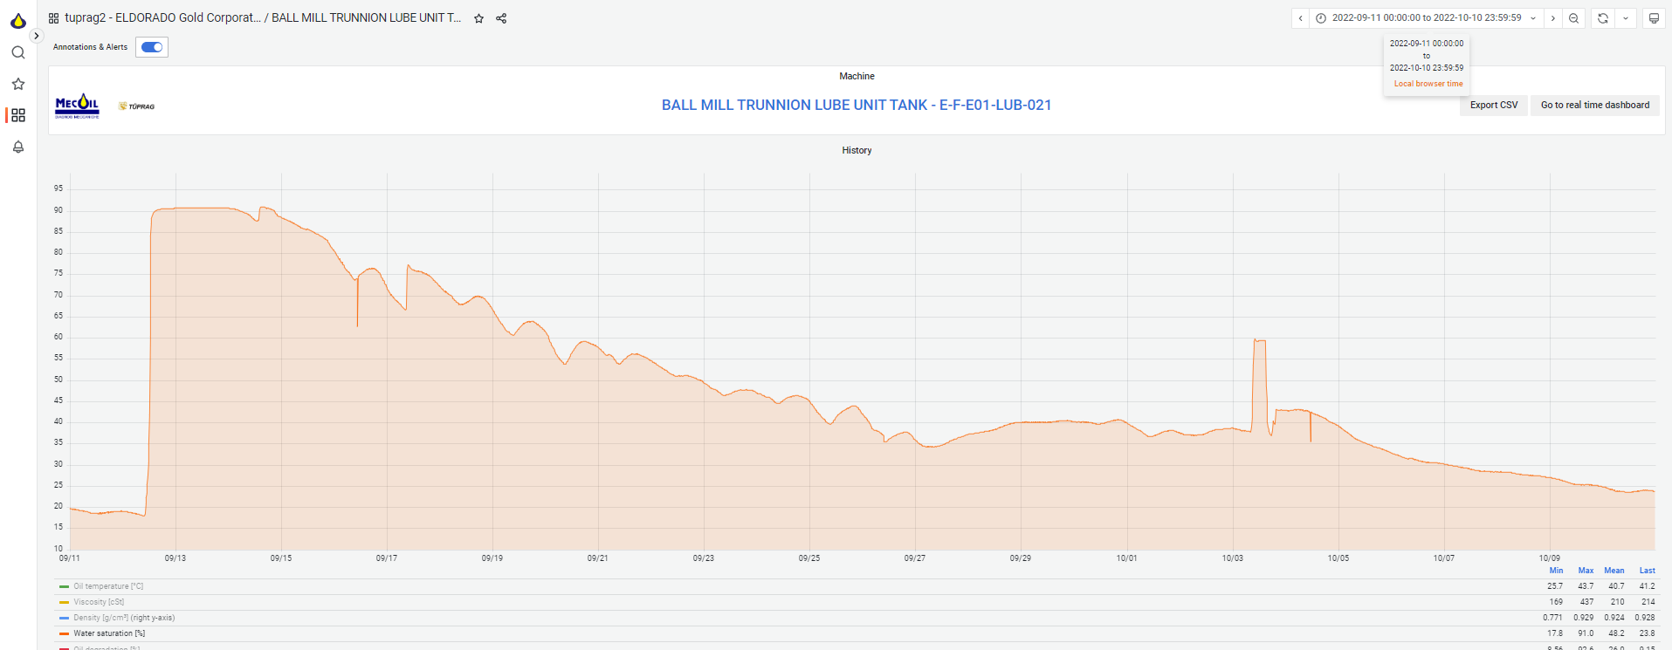
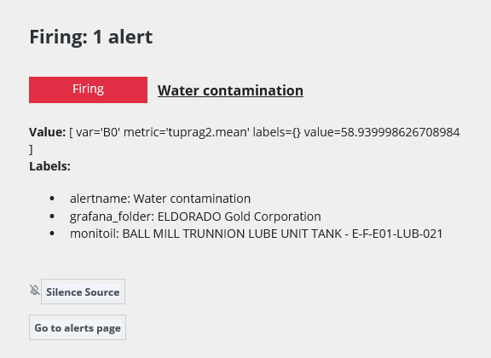
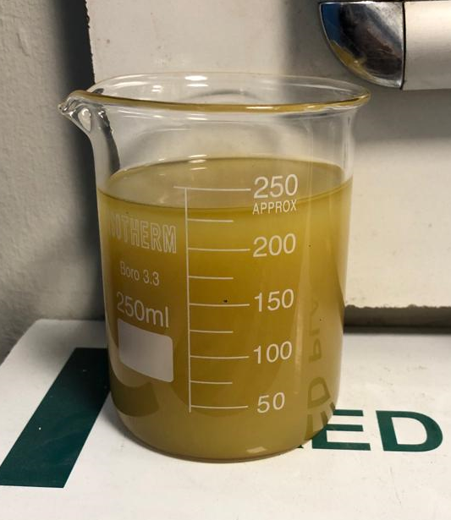
YAĞ SOĞUTMA SİSTEMİ ARIZASI
Monitoil Historian – Water Contamination
Notes:
Online yağ izleme sistemiyle tespit edilen bir arızaya bakacak olursak; Bilyalı değirmene ait 1800 lt lik yağlama ünitesine plakalı eşanjörden karışan soğutma suyunu cihaz anlık olarak tespit ederek bizi bilgilendirmişti. Bu örnek bize çok kritik ekipmanlarda online izlemenin ne kadar yerinde olduğunu bir kez daha kanıtlamış oldu.

Slide 18
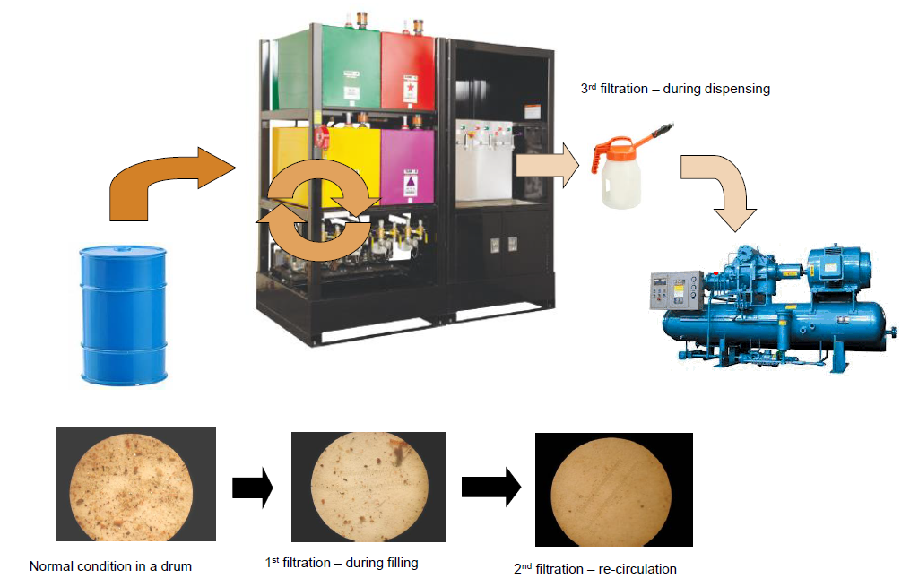
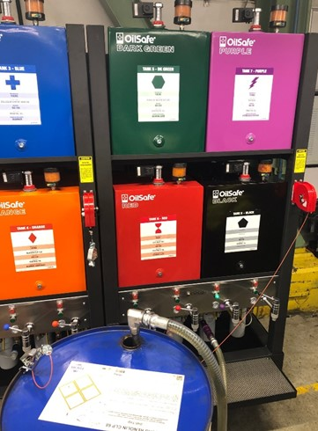
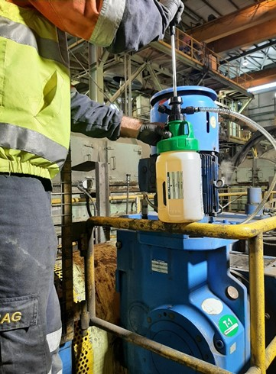
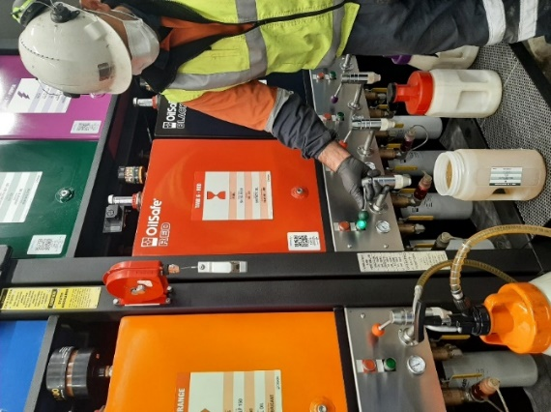
YAĞLAMA YÖNETİM SİSTEMİ
Notes:
Yağlama yönetim programımıza gelecek olursak; programımızın temeli yağların uygun koşullarda depolanması ve depolanan yağların kontamine olmadan uygulama noktasına tatbik edilmesine dayanır. İşletmemizde;
-Varil ile teslim alınan yağlar ön filitrasyon ile depolama tanklarına alınır.
-Depolama tanklarındaki yağlar kidney loop eğrisine uygun süreyle re-sürkilasyon yapılır.
-Daha sonra kullanım öncesi yağlar son filitrasyona tabi tutulur.
Yağlar tanımlı renk kodlarındaki tanklarda depolanır , tanımlı renk kodlarındaki kaplarla uygulama noktalarına taşınır, uygulama noktasılarındaki makinelerin üzerindeki renk kodları ile birebir aynı olan kaplardaki yağlar makineye aktarılır. Böylece yanlış yağ dolumu veya yağların birbirine karışması nedeniyle oluşabilecek sorunların da önüne geçmiş oluyoruz.

Slide 19
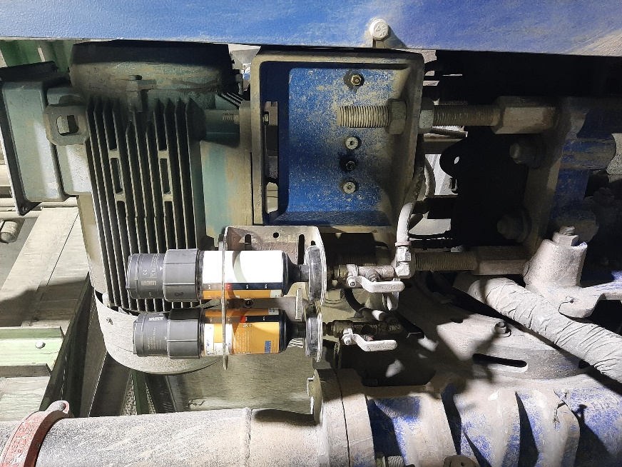
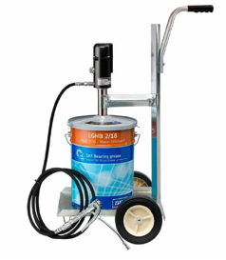
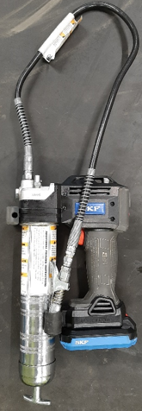
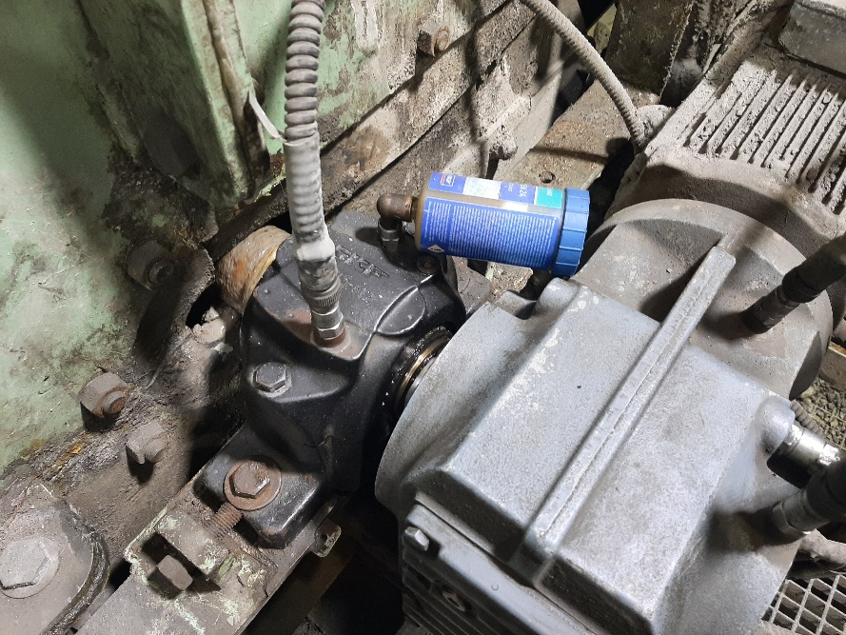
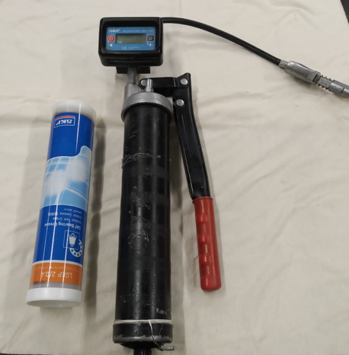
YAĞLAMA YÖNETİM SİSTEMİ
  Merkezi & Tek Nokta Yağlama
Flotasyon Hücresi
Konveyör
Pompa
Değirmen
Kırıcı
Mikser
Notes:
Erişilmesi güç ve kritik noktalarda merkezi yağlama ve tek nokta yağlayıcılardan yararlanıyoruz.
Manuel yağlama uygulamalarımızda yağ kartuşları ve debimetreli el pompaları kullanmaktayız. Bu şekilde hem yağın temizliğini garanti altına alıyor hem de aşırı veya yetersiz yağlamadan dolayı oluşabilecek olumsuzlukların önüne geçiyoruz.
Pnömatik ve elektrikli pompalar ile yapılan gres uygulaması, çok yoğun yağlama yapan bizim gibi tesislerde ergonomik açıdan da avantaj sağlamaktadır.

Slide 20
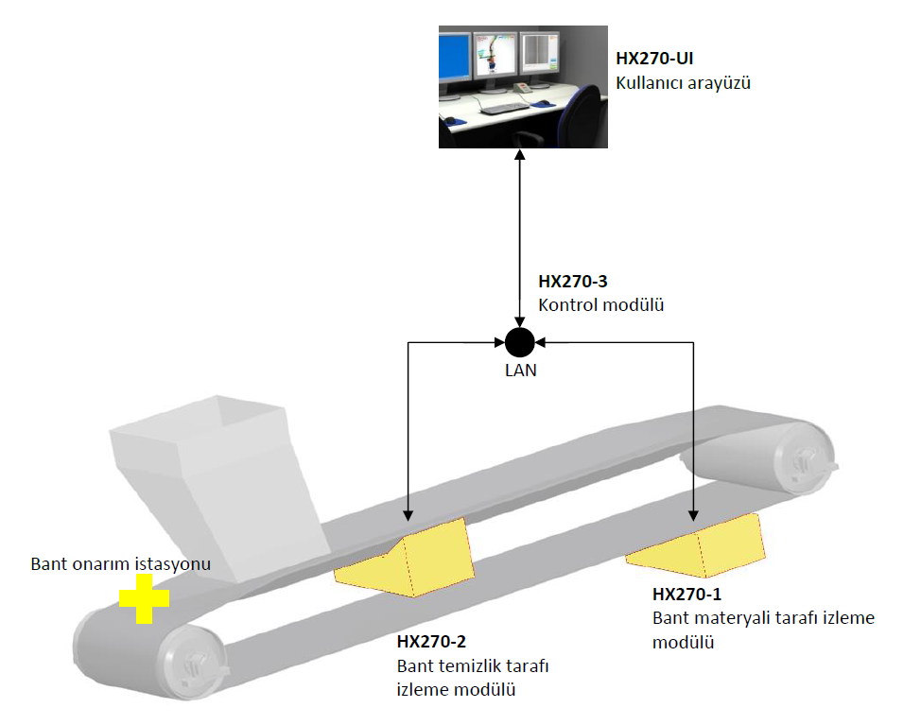
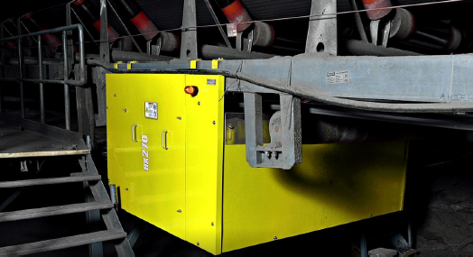
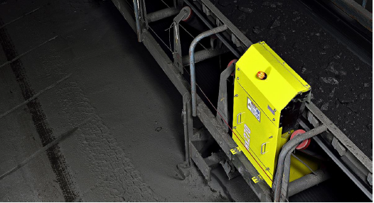
KONVEYÖR BANT DURUM İZLEME SİSTEMİ
Notes:
Bir diğer izleme sistemimiz ise bant yüzey izleme sistemidir;
Son yıllarda devreye aldığımız konveyörlerde bant ızleme teknolojısı kestırımcı bakım çalışmalarımıza önemlı bır katkı sağlamaktadır.
Uygulamanın yapıldığı konveyorler işletmemizdeki kritik ekipmanlar arasında önemli bir yere sahiptır.
Bu konveyörler alternatif besleme sistemi olmayan, arızalanması çok uzun üretim kesintilerine neden olabilecek rıskler tasımaktaydı. Konveyorun tahrık sisteminde motor, redüktör ve tambur rulman yataklarını online olarak titireşim analiziyle izliyoruz fakat konveyör bantı da ne az bunlar kadar riskli bir makine elemanıdır. Bu nedenle bandın yüzey durumunun sürekli takip edilmesi kritik öneme sahiptir.

Slide 21
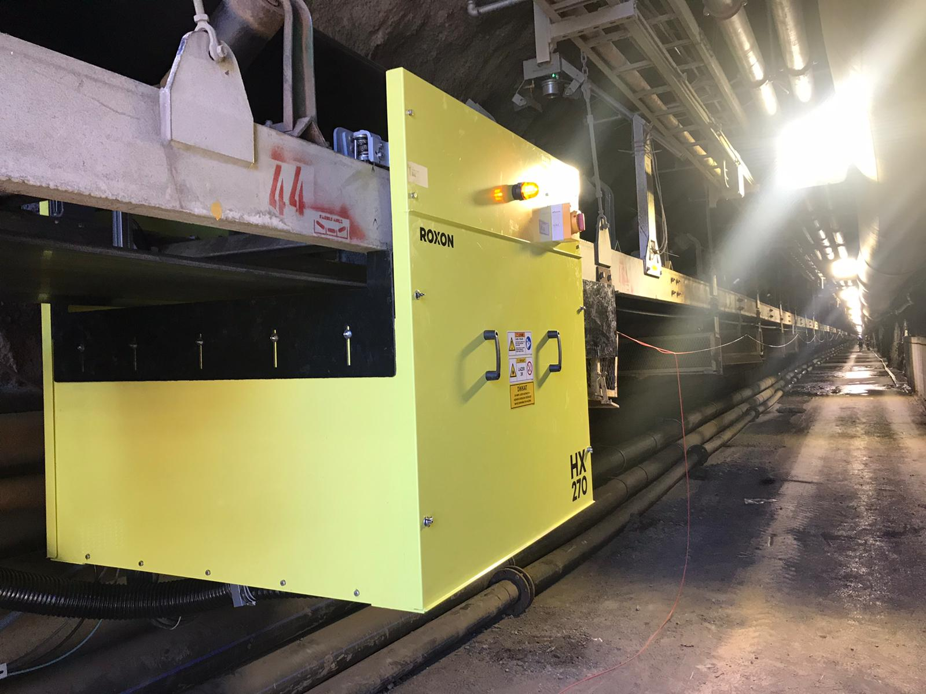
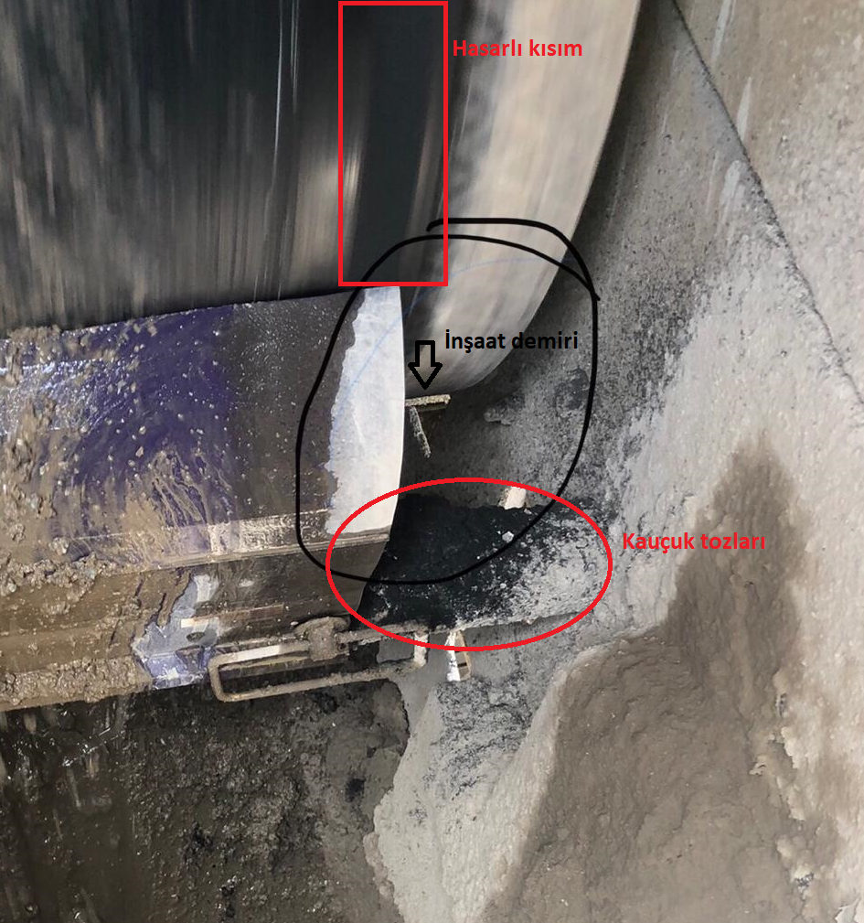
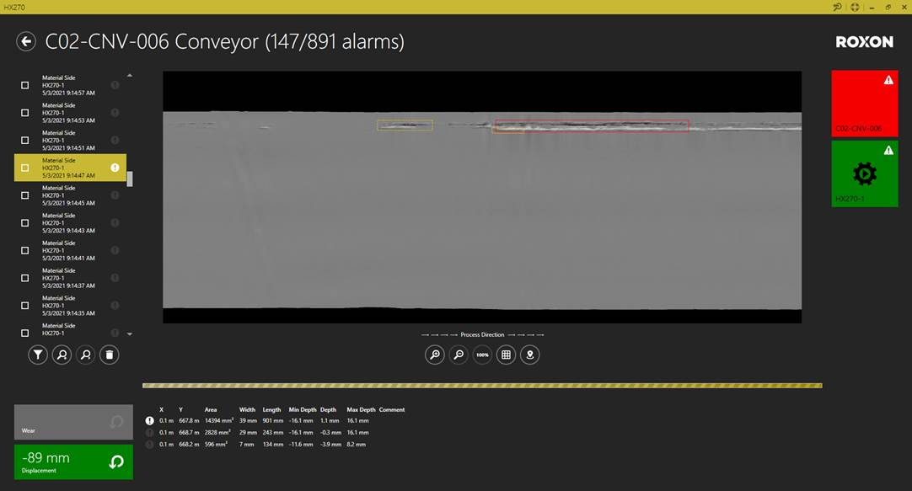
KONVEYÖR BANT DURUM İZLEME SİSTEMİ
Roxon HX270 Device
Roxon Software
Notes:
Nitekim devreye aldığımız sistem kuruluşundan hemen sonra cıddı bır bant hasarını anormalık aşamasında tespit etti .
Sistemden gelen alarm üzerine sahada yapılan incelemede konveyöre metal parçanın sıkıştığı görüldü.
Geç kalınması durumunda 900 metre bant tamamen yırtılabilir ve uzun bır tesis duruşuna neden olabılırdı.

Slide 22

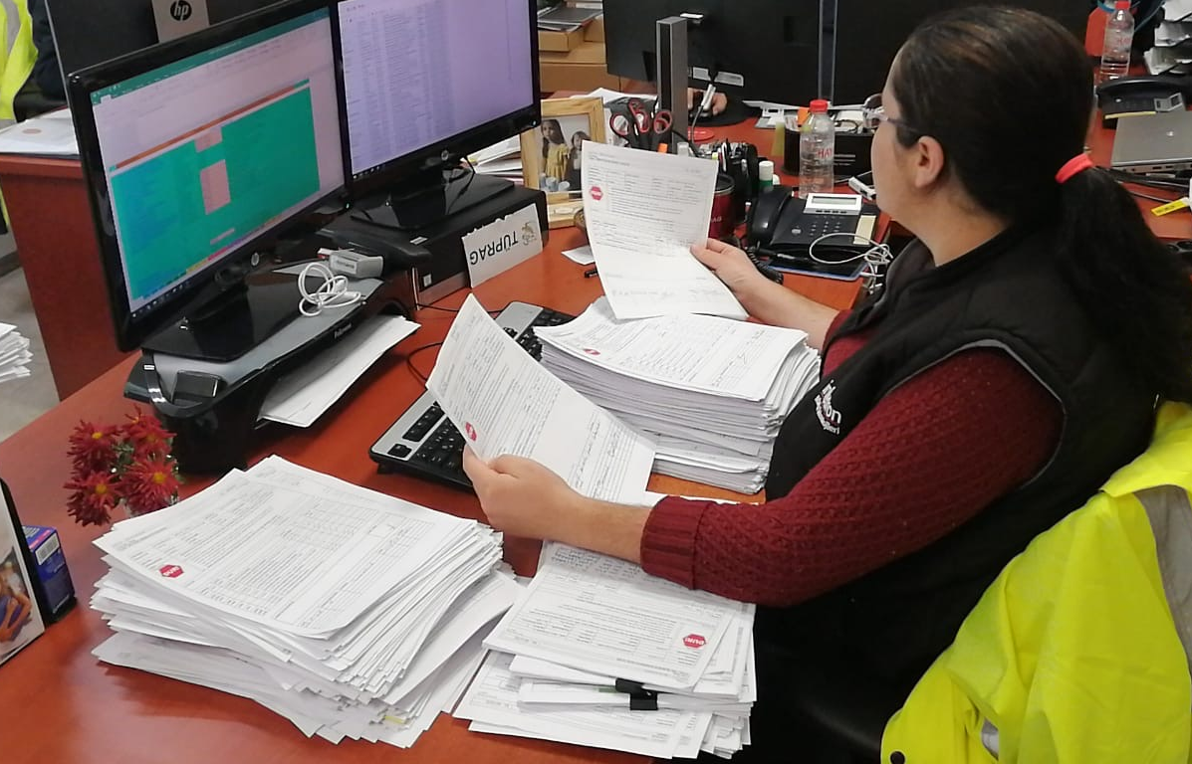
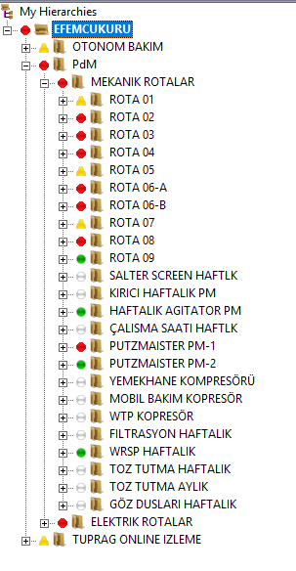
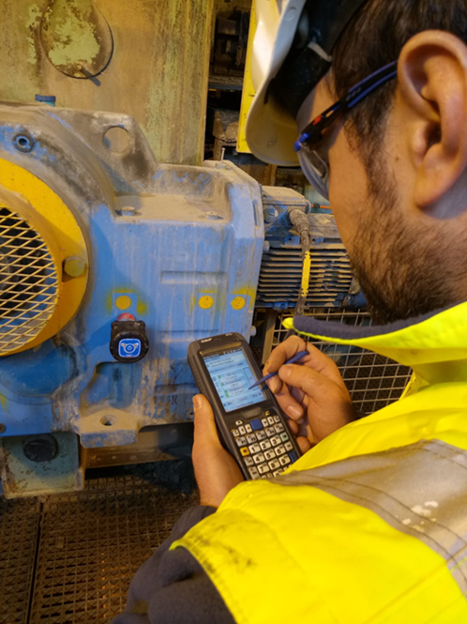
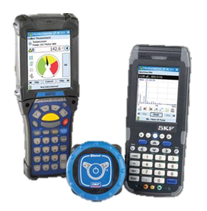
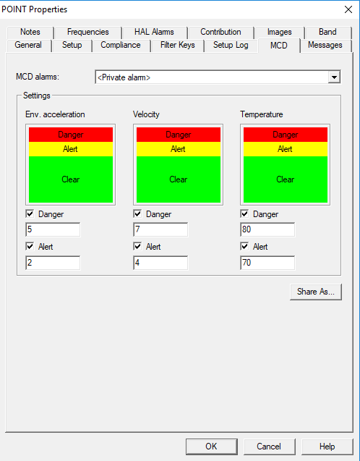
GÖRSEL KONTROLLER VE ROTALAR
İşin Kalitesinde Eksiklik
Geciken-Hatalı Kontroller
Yetersiz İzlenebilirlik
Raporlama Zaman Alması
Sistem Güncellemesi Zor ve Zaman Alıyor
CMMS Bildirimleri İçin Ekstra İş Gücü
Notes:
Güvenilirlik merkezli bakım sitemimizin önemli unsurlarından biri de sahada icra ettiğimiz görsel kontroller ve rota yönetimidir.
Bu kontrolleri kağıtsız olarak el terminalleriyle yapmaktayız. El terminali ile yapılan kontroller için limitler tayin edebiliyor, limitlerin dışına çıktığı takdirde personeli ne yapması konusunda yönlendirebiliyoruz. Bu nedenle yapılan kontrolün kalitesi personelin yetkinliğinden bağımsız bir biçimde aynı kalitede yapılabiliyor.
Ayrıca el terminalinin yazılımı CMMS sistemimiz SAP ile konuşuyor ve anormallikler için otomatik bildirim açıyor. Kullanılan dijital uygulama sayesinde görülen problemler çok hızlı bir şekilde tespit edilmekte birkaç dakika içerisinde iş emri üretilerek çözüme kavuşturulmaktadır.

Slide 23




SAHADAN UYGULAMALAR
Notes:
Kullanmakta olduğumuz diğer teknolojiler :
Değirmen dişli kontrolleri için eddy current , elektrik motorları, elektrik panoları ve dili kutuları için görüntüleme, hassas bakım uygulamalarına yönelik lazerli şaft hizalama, hava kaçaklarını tespit etmeye yönelik ultrasonik dinleme teknolojilerini kullanmaktayız.

Slide 24

RELIABILITY A3 RAPORU
Notes:
Son olarak sizlere tüm bu çalışmaları nasıl raporladığımızdan bahsetmek istiyorum. Bakım ve güvenilirlik faaliyetlerinin performansını A3 raporlama sıstemı ile takıp ediyoruz.
Tesislerin performansı, bakım maliyetleri ve anahtar performans göstergelerimizi, arıza nedenlerini-frekanslarını gösteren pareto analizlerini takıp ederek sureklı iyileştirmeye çalışıyoruz. Aylık olarak bu raporla bakımın durumunu üst yönetime raporluyoruz.
Bu çalışmalar sonucunda her yıl bakım maliyetlerimizin %10 oranında düştüğünü belirtebilirim, buna paralel olarak yıllık %1 oranında availibility yani emre amadelik artışı gerçekleşmektedir. Güncel availibility değerimiz %98.15 tir, bir maden işletmesi için oldukça yüksek bir orandır. Son olarak; öngörülebilir bakım ile daha kaliteli, daha güvenli ve daha mutlu bir çalışma ortamı tesis ettiğimizi düşünüyoruz, çünkü biz artık krizleri değil riskleri yönetiyoruz.

Slide 25


